Slide 1


Slide 2

Impacto da pandemia: 2020-21
Cenários Macro
Projeta-se para o PIB de 2020 forte queda, mas menor do que a média do mercado.
Previsão de recuperação da economia a partir do segundo semestre de 2020.
Alta projetada para 2021: entre 3,6% e 4,7%.
  Acima do mercado em ambos os cenários.
Tendências macroeconômi-cas do Brasil pós-Covid-19
Centralidade da questão fiscal
Supõe-se que a evolução da Covid-19 possa ser controlada sem a imposição de novas restrições significativas ao funcionamento das atividades econômicas.
Equilíbrio fiscal é pré-requisito mesmo para o cenário de referência.
É preciso manter a sinalização clara do compromisso com o equilíbrio fiscal.
Notes:
Nossa geração jamais enfrentou tamanha incerteza: tratamento, prevenção, imunização tudo isso impossibilita qualquer estimativa minimamente confiável do futuro de curto prazo;
Se as reformas forem feitas, junto com a maior parte das ações aqui apresentadas poderíamos chegar até 4,7% de crescimento em 2021;
Só as atividade aqui propostas, não permitiriam atingir 4,7%. Mas garantem retomada rápida.
Em adição às reformas fiscais, seria executado um amplo conjunto de reformas microeconômicas pró-investimentos e uma reforma tributária que ajudaria a melhorar a eficiência da economia.

Slide 3
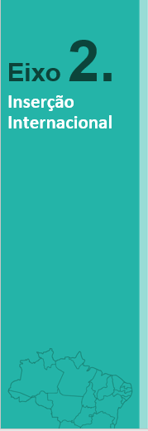
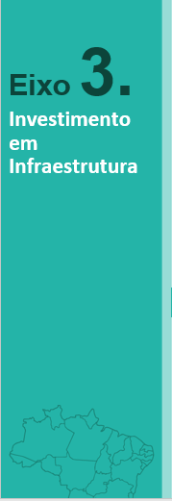
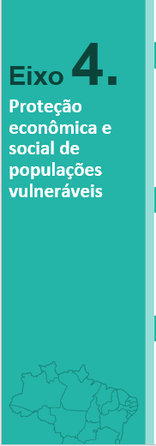
Manutenção das condições de vida dos mais vulneráveis, preservação do emprego e da atividade econômica e garantia de fornecimento de bens e serviços básicos.
33 propostas de curto prazo
Eixo 1.
Atividade produtiva e reconstrução das cadeias de produção
Notes:
Todas as propostas que exigem dispêndio público são temporárias e não devem passar de cinco anos. Além disso, no sentido de se evitar deterioração das contas públicas, sempre que possível, buscou-se incentivar o investimento privado por meio de novos modelos de financiamento;
Entramos nessa crise com uma situação macroeconômica bem diferente daquela vivida, por exemplo, por Alemanha, França e Estados Unidos. Se por um lado temos uma emergência, por outro temos uma condição fiscal muito deteriorada. Temos de lidar com as duas coisas ao mesmo tempo;
A chave é encontrar espaço fiscal em intervenções públicas não eficientes, como por exemplo, numa revisão das centenas de isenções fiscais para empresas de todos os setores;
Novo objetivo foi reunir uma série de ações emergenciais e não um PLANO PARA O BRASIL DE LONGO PRAZO;
Reunimos nosso time de especialistas e procuramos elaborar propostas concretas e específicas que podem ser postas em prática o mais rápido possível.

Slide 4
Eixo 1.
Proposta 1.1
Reformas do sistema legal de recuperação de empresas brasileiro para o enfrentamento da crise sistêmica do covid-19
Atividade produtiva e reconstrução das cadeias de produção
Proposta 1.2
Concessão de empréstimo favorecido para micro e pequenas empresas de modo a garantir a preservação do tecido produtivo
Proposta 1.3
Criação de uma indústria de reciclagem automotiva

Slide 5
Eixo 1.
Proposta 1.4
Uso estratégico das compras públicas para fomentar a atividade de Micro e Pequenas Empresas
Atividade produtiva e reconstrução das cadeias de produção
Proposta 1.5
Novo padrão de financiamento à inovação para o Complexo Industrial da Saúde
Proposta 1.6
Realização de Encomenda Tecnológica – ETEC para desenvolvimento de sistema autônomo inteligente de gestão de recursos e capacidade de atendimento público e privado de saúde

Slide 6
Eixo 1.
Proposta 1.7
Ampliação dos recursos destinados à subvenção econômica do MCTIC/FINEP com programa especial para aplicações em saúde
Atividade produtiva e reconstrução das cadeias de produção
Proposta 1.8
Concessão de incentivos fiscais para empresas e pessoas físicas que façam doações a universidades e instituições de ciência e tecnologia – ICTs

Slide 7
Eixo 1.
Proposta 1.9
Criação de programa de grandes concursos nacionais
Atividade produtiva e reconstrução das cadeias de produção
Proposta 1.10
Melhoria da eficácia dos Fundos Constitucionais de Financiamento Regional

Slide 8
Proposta 2.1
Eixo 2.
Estimular o setor produtivo em suas atividades de comércio exterior como vetor relevante da recuperação econômica do Brasil, com continuidade da agenda de integração econômica e de estímulos à produtividade.
  Racionalizar o processo decisório do Fundo de Garantia à Exportação, facilitar o acesso ao fundo e aumentar o volume de exportações cobertas pelo Seguro de Crédito à Exportação.
Inserção
Internacional

Slide 9
Proposta 2.2
Eixo 2.
Buscar objetivamente parcerias internacionais para a expansão dos investimentos no país, especialmente em projetos de infraestrutura e novas plantas produtivas.
Inserção
Internacional
Proposta 2.3
Atuar com pragmatismo na integração regional e em foros internacionais contra o aumento do protecionismo e pela coordenação por ajuda à recuperação de países em desenvolvimento.

Slide 10
Eixo 3.
Proposta 3.1
Execução de programa de manutenção emergencial de rodovias com o uso do RDC
Investimento em Infraestrutura
Proposta 3.2
Criar câmara de revisão de concessões
Proposta 3.3
Facilitar a participação de capital externo em infraestrutura econômica

Slide 11
Eixo 3.
Proposta 3.4
Expansão do acesso aos serviços de saneamento básico em áreas irregulares
Investimento em Infraestrutura
Proposta 3.5
Permitir e difundir a construção ferroviária privada por autorização
Proposta 3.6
Apoiar a cadeia produtiva de painéis solares e o Programa “Mais Luz para a Amazônia”

Slide 12
Eixo 3.
Proposta 3.7
Ampliação do acesso à banda larga de qualidade com base no mercado potencial
Investimento em Infraestrutura
Proposta 3.8
Redução dos impactos econômicos negativos sobre o transporte público

Slide 13
Eixo 4.
Proposta 4.1
Implementação de programas de subsídio temporário à contratação de trabalhadores e renovação de programas de redução de jornada.
Proteção econômica e social de populações vulneráveis
Proposta 4.2
Prorrogação de reduções na jornada implementadas via MP no 936/2020, com reduções nas despesas do governo em benefícios emergenciais
Proposta 4.3
Unificação e ampliação de benefícios voltados para a infância

Slide 14
Eixo 4.
Proposta 4.4
Criação de uma Estratégia Integrada para promover o emprego e a educação dos jovens vulneráveis
Proteção econômica e social de populações vulneráveis
Proposta 4.5
Geração de empregos por meio de ajuda para os cuidadores familiares de idosos
Proposta 4.6
Proteção e geração de ocupações na agricultura familiar e abastecimento alimentar

Slide 15
Eixo 4.
Proposta 4.7
Repor e aumentar o número de profissionais de saúde afastados no período da pandemia
Proteção econômica e social de populações vulneráveis
Proposta 4.8
Realização de encomenda tecnológica para o desenvolvimento de vacina “tríplice” ou solução para imunização ou proteção contra dengue, chikungunya e zika
Proposta 4.9
Retomada das Atividades Escolares Pós-Crise COVID-19: Distribuir um tablet ou laptop para fins educativos aos alunos da rede pública.

Slide 16
Eixo 4.
Proposta 4.10
Implementar tempo Integral na Educação Básica
Proteção econômica e social de populações vulneráveis
Proposta 4.11
Criação Sistema de Financiamento Estudantil com pagamentos vinculados à renda futura
Proposta 4.12
Imediato apoio financeiro aos esforços internacionais de desenvolvimento de vacinas para o novo coronavírus

